Slide 1
ОРГАНИЗАЦИЯ ПРОВЕДЕНИЯ
ГОСУДАРСТВЕННОЙ (ИТОГОВОЙ) АТТЕСТАЦИИ
в форме государственного выпускного экзамена
в 9 классе
www.ege.spb.ru (812) 576-34-40

Slide 2
ПОДГОТОВКА ППЭ
www.ege.spb.ru (812) 576-34-40

Slide 3
Требования к членам ГЭК и руководителям ППЭ, предъявляемые Порядком
В соответствии с п.56 Порядка, члены ГЭК и руководители ППЭ
Должны пройти соответствующую подготовку.
Не должны являться близкими родственниками, а также супругами, усыновителями, усыновленными участников ГИА, сдающих экзамен в данном ППЭ.
Не должны быть педагогическими работниками, являющимися учителями участников ГИА, сдающих экзамен в данном ППЭ.
Руководитель ППЭ должен провести предварительный инструктаж под роспись со всеми работниками ППЭ

Slide 4
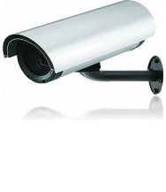
Предварительная подготовка помещений ППЭ
по возможности*
Стационарные и (или) переносные металлоискатели*
Средства видеонаблюдения*
В Х О Д
Системы подавления сигналов подвижной связи* (по решению ГЭК)
Объявления,
оповещающие о ведении видеонаблюдения*
www.ege.spb.ru (812) 576-34-40

Slide 5
Предварительная подготовка помещений ППЭ
До входа в ППЭ:
На входе в ППЭ:
Рабочие места для:
организаторов вне аудитории, обеспечивающих вход участников;
сотрудников, осуществляющих охрану правопорядка, и (или) сотрудников органов внутренних дел (полиции)
Места для хранения личных вещей:
участников ГИА;
организаторов ППЭ;
медицинских работников;
специалистов по проведению инструктажа и обеспечению лабораторных работ;
экспертов, оценивающих проведение лабораторных работ;
экзаменаторов-собеседников;
ассистентов;
аккредитованных представителей СМИ
В ППЭ:
Штаб ППЭ
Аудитории ППЭ
- обозначены номерами
Помещения для представителей образовательных организаций, сопровождающих участников ГИА
Помещение или медицинский кабинет
для медицинских работников:
- изоляция от аудиторий ППЭ
РЦОИ Санкт-Петербурга www.ege.spb.ru (812) 576-34-40
www.ege.spb.ru (812) 576-34-40

Slide 6
Предварительная подготовка помещений ППЭ
Штаб ППЭ:
Места для хранения личных вещей:
членов ГЭК;
руководителя организации, в помещениях которой организован ППЭ, или уполномоченного им лица,
руководителя ППЭ,
технических специалистов,
общественных наблюдателей,
должностных лиц Рособрнадзора, а также иных лиц, определенных Рособрнадзором,
должностных лиц Комитет по образованию
Телефон
Персональный компьютер
Принтер и при необходимости
сканер
Сейф или металлический шкаф
Стол для приёма-передачи ЭМ
Рабочее место руководителя организации, в помещениях которой организован ППЭ, или уполномоченного им лица
РЦОИ Санкт-Петербурга www.ege.spb.ru (812) 576-34-40
www.ege.spb.ru (812) 576-34-40

Slide 7
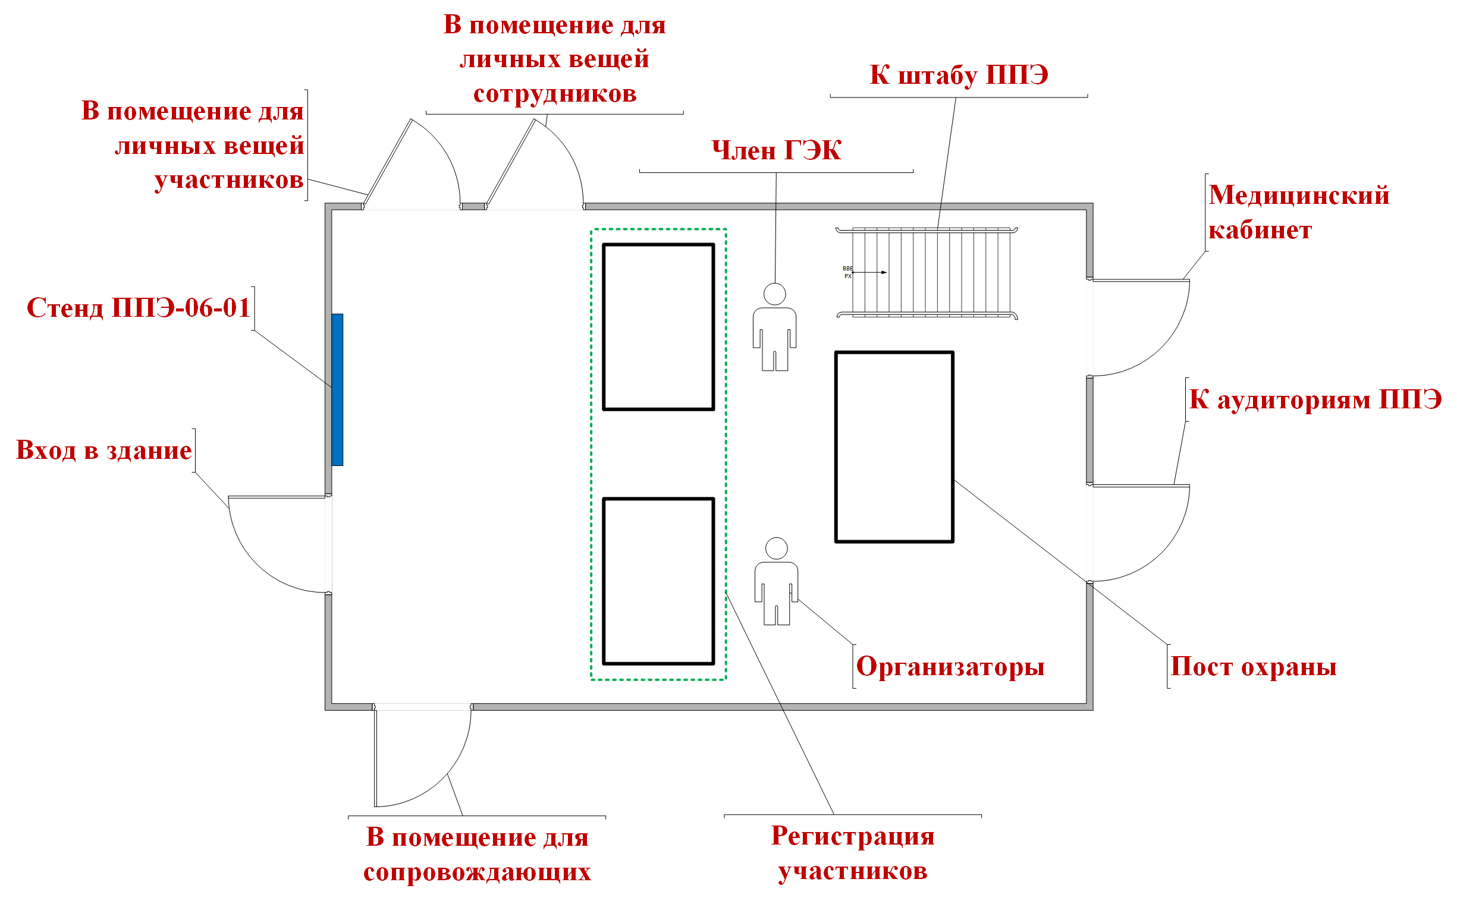
ПРИМЕРНАЯ СХЕМА ппэ
www.ege.spb.ru (812) 576-34-40

Slide 8
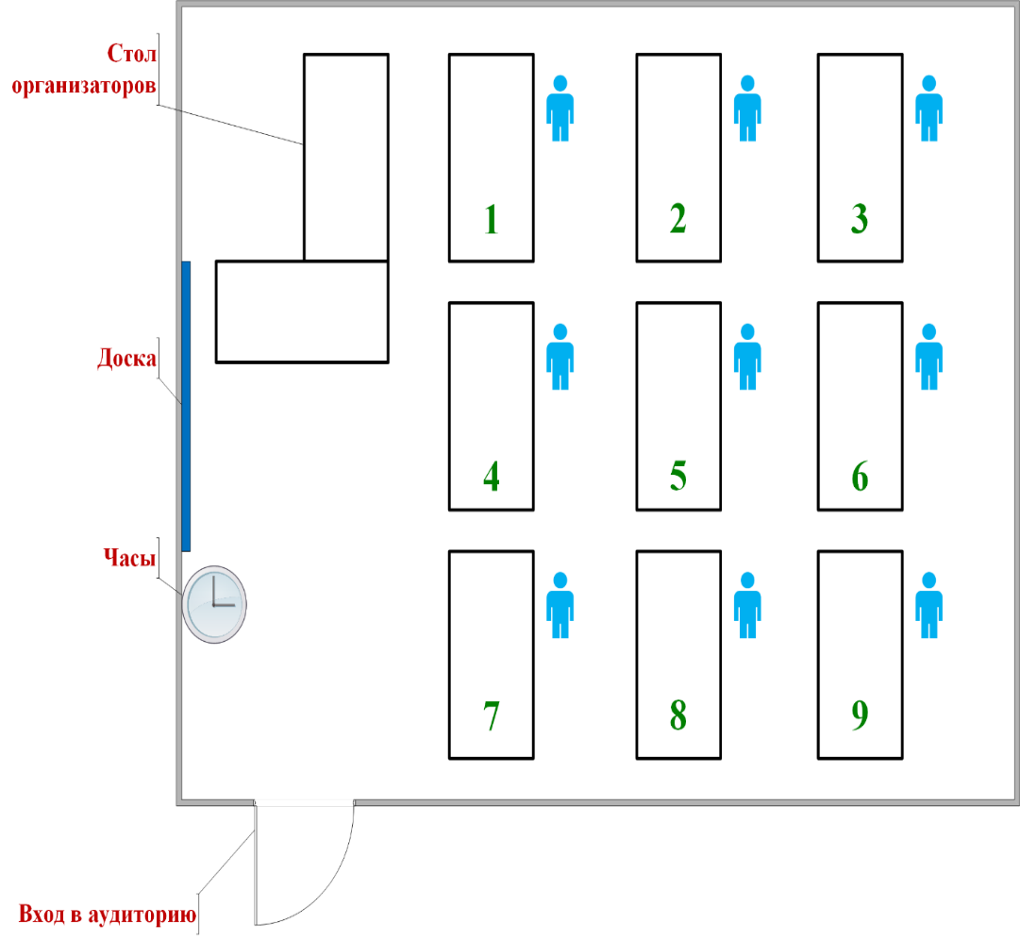
Аудитория ППЭ ГИА-9
Рабочее место для организаторов в аудитории
Место для общественного наблюдателя
Отдельное рабочее место (стол и стул) для каждого участника, обозначенное заметным номером
Часы, находящиеся в поле зрения участников ГИА
Канцелярские принадлежности
(ручки, ножницы, скотч)
Закрыты стенды, плакаты и иные материалы со справочно-познавательной информацией
Черновики (со штампом ОО ППЭ)
Максимальная наполняемость аудитории с ОВЗ 12 человек
Текст инструкции
Максимальная наполняемость аудитории 25 человек
www.ege.spb.ru (812) 576-34-40

Slide 9
Подготовка документов ппэ на день экзамена
Печать из Сборника форм
1
Ведомость коррекции персональных данных участников
(ППЭ-12-02)
1 на аудиторию
2
Ведомость использования дополнительных бланков ответов №2 (ППЭ-12-03)
1 на аудиторию
3
Акт об идентификации личности участника ГИА (ППЭ-20)
1 на ППЭ
4
Акт об удалении участника ГИА (ППЭ-21)
2 на ППЭ
5
Уведомление о необходимости явки в Комитет по образованию
1 на ППЭ
6
Акт о досрочном завершении экзамена (ППЭ-22)
2 на ППЭ
7
Акт о недопуске участника в ППЭ
2 на ППЭ
www.ege.spb.ru (812) 576-34-40

Slide 10
Подготовка документов ппэ на день экзамена
Печать из Сборника форм
8
Апелляция о нарушении установленного порядка проведения ГИА (ППЭ-02)
1 на ППЭ
9
Протокол рассмотрения апелляции о нарушении установленного порядка проведения ГИА (ППЭ-03)
1 на ППЭ
10
Уведомление Апелляционной комиссии о сроках рассмотрения апелляции по процедуре проведения ГИА
1 на ППЭ
11
Отчет члена Государственной экзаменационной комиссии в ППЭ (ППЭ-10)
1 на ППЭ
12
Акт общественного наблюдения в ППЭ (ППЭ-18МАШ-СПб)
в необходимом кол-ве
www.ege.spb.ru (812) 576-34-40

Slide 11
Подготовка аудиторий ППЭ по отдельным предметам
Русский язык:
орфографические и толковые словари
Литература:
тексты художественной литературы, сборники лирики;
География:
географические атласы для 7, 8, 9 классов (запасные комплекты)
Информатика:
компьютеры с заблаговременно установленным необходимым программным обеспечением
РЦОИ Санкт-Петербурга www.ege.spb.ru (812) 576-34-40
www.ege.spb.ru (812) 576-34-40

Slide 12
Подготовка аудиторий ППЭ по отдельным предметам
Русский язык:
Если участник экзамена принесет свой орфографический словарь, организаторы в аудитории должны его проверить (предотвратить возможность использования справочного материала): в принесенных средствах обучения и воспитания не должно быть рукописной и справочной информации
География:
Ответственность за обеспечение участников ГИА географическими атласами для 7, 8 и 9 классов несет руководитель ОО участника ГИА.
Комплект атласов для каждого участника проверяется и опечатывается в ОО.
В день экзамена комплекты передаются сопровождающему от ОО.
Сопровождающий передает комплекты атласов участникам перед входом в ППЭ.
Организаторам в ППЭ осуществлять проверку атласов не нужно
www.ege.spb.ru (812) 576-34-40

Slide 13
Подготовка аудиторий ППЭ для участников с ОВЗ, инвалидов, детей-инвалидов
Получить от районного координатора информацию о количестве обучающихся с ОВЗ, детей-инвалидов и инвалидов в ППЭ
и необходимости организации особых условий для прохождения ГИА
учесть особые условия;
подготовить места для ассистентов;
для глухих и слабослышащих участников на каждый рабочий стол положить текст инструкции, зачитываемый перед началом экзамена
Не позднее двух рабочих дней
до экзамена
www.ege.spb.ru (812) 576-34-40

Slide 14
Выбор формы ГВЭ-9 по русскому языку при подаче заявления
Изложение с творческим заданием
Каждая форма сдачи экзамена должна проходить в отдельной аудитории
Диктант (только для обучающихся с расстройствами аутистического спектра)
Выбор участника ГВЭ
осложненное списывание
Устная форма
60 минут на подготовку к ответу
www.ege.spb.ru (812) 576-34-40

Slide 15
Специфика ЭМ гвэ9 по русскому языку
для разных категорий участников с ОВЗ
100-ые номера вариантов | 200-ые номера вариантов | 300-ые номера вариантов | 400-ые и 500-ые номера вариантов | 600-ые номера вариантов
участники ГВЭ без ОВЗ участники осваивающие образовательные программы в учреждениях закрытого типа исполняющие наказание в виде лишения свободы с нарушениями опорно-двигательного аппарата ( по программе 6.1 ФАОП ООО) иные категории участников ГВЭ (диабет, онкология, астма, порок сердца, энурез, язва и т.д.) | Слепые, слабовидящие и поздноослепшие обучающиеся (ЭМ могу быть переведены на шрифт Брайля (при необходимости) | глухие, слабослышащие, позднооглохшие, кохлеарно имплантируемые обучающиеся | тяжелые нарушения речи с нарушениями опорно-двигательного аппарата ( по программе 6.2 ФАОП ООО) для лиц с задержкой психического развития | обучающиеся с расстройствами аутистического спектра
Номера вариантов ЭМ | Форма ГВЭ по русскому языку
100-ые, 200-ые, 300-ые | сжатое изложение с творческим заданием
500-ые | осложнённое списывание
600-ые | диктант
??? | Устная форма, билеты
СОЧИНЕНИЯ НЕТ
www.ege.spb.ru (812) 576-34-40

Slide 16
Проведение экзамена: особенности проведения ГВЭ-9 (сжатое изложение)
Сжатое изложение с творческим заданием содержит
текст
творческое задание
инструкцию для обучающегося
www.ege.spb.ru (812) 576-34-40

Slide 17
Проведение экзамена: особенности проведения ГВЭ-9 (сжатое изложение)
Тип заболевания | № ЭМ | Особенности проведения
ТНР ОДА ( осваивающие вариант 6.2 ФАОП ООО) ЗПР | 400 | Предложенный для изложения текст выдаётся на 40 минут, вместе с тем читается организатором в аудитории дважды с интервалом между прочтениями – 10 минут .
ГВЭ без ОВЗ ОДА (осваивающих вариант 6.1 ФАОП ООО) Слепые, слабовидящие и поздноослепшие участники | 100 200 | Предложенный для изложения текст читается организатором в аудитории дважды с интервалом между прочтениями – 10 минут .
Глухие, слабослышащие, позднооглохшие, кохлеарно имплантируемые участники | 300 | Предложенный для изложения текст выдаётся на 40 минут, при этом указанный текст организатором в аудитории НЕ ЧИТАЕТСЯ
КАЖДЫЙ ВИД ИЗЛОЖЕНИЯ – В ОТДЕЛЬНОЙ АУДИТОРИИ
www.ege.spb.ru (812) 576-34-40

Slide 18
ПОРЯДОК ГИА-9
п.50. Для участников экзаменов с ограниченными возможностями здоровья, лиц, обучающихся по состоянию здоровья на дому, в медицинских организациях (при предъявлении оригинала или надлежащим образом заверенной копии рекомендаций ПМПК), для участников экзаменов - детей-инвалидов и инвалидов (при предъявлении оригинала или надлежащим образом заверенной копии справки, подтверждающей инвалидность) ОИВ, учредители и загранучреждения обеспечивают создание следующих условий проведения экзамена:
1) проведение ГИА в форме ГВЭ по всем учебным предметам в устной форме по желанию
www.ege.spb.ru (812) 576-34-40

Slide 19
ДЛЯ проведения ГВЭ в УСТНой ФОРМе
Технический специалист готовит в аудитории оборудование для осуществления аудиозаписи ответа участника.
Ответы
Запись на аудионоситель
www.ege.spb.ru (812) 576-34-40

Slide 20
Порядок ГИА 9
п.67. При проведении ГВЭ в устной форме устные ответы участника ГВЭ записываются средствами цифровой аудиозаписи.
Аудитории, выделяемые для проведения ГВЭ в устной форме, оборудуются средствами цифровой аудиозаписи. Технические специалисты или организаторы настраивают средства цифровой аудиозаписи для осуществления качественной записи устных ответов.
После подготовки участника ГВЭ приглашают к средству цифровой аудиозаписи. Участник ГВЭ по указанию организатора громко и разборчиво дает устные ответы на задания. Во время устных ответов участника ГВЭ экзаменатор-собеседник при необходимости задает вопросы, которые позволяют участнику ГВЭ уточнить и (или) дополнить устный ответ в соответствии с требованиями вопроса задания. Технический специалист или организатор предоставляет участнику ГВЭ возможность прослушать запись его устных ответов, чтобы убедиться, что она произведена без технических сбоев. В случае если во время записи устных ответов произошел технический сбой, участнику ГВЭ по его выбору предоставляется право сдать экзамен в тот же день или в резервные сроки.
www.ege.spb.ru (812) 576-34-40

Slide 21
Выбор формы ГВЭ-9 по математике при подаче заявления
Письменная форма
Каждая форма сдачи экзамена должна проходить в отдельной аудитории
Выбор участника ГВЭ
Устная форма
90 минут на подготовку к ответу
www.ege.spb.ru (812) 576-34-40

Slide 22
Специфика ЭМ ГВЭ-9 по математике В ПИСЬМЕННОЙ ФОРМЕ
для разных категорий участников с ОВЗ
100-ые номера вариантов | 200-ые номера вариантов | 300-ые номера вариантов
участники ГВЭ без ОВЗ глухие, слабослышащие, позднооглохшие, кохлеарно имплантируемые с тяжелыми нарушениями речи с нарушением опорно-двигательного аппарата (осваивающих вариант 6.1 ФАОП ООО) с расстройствами аутистического спектра иные категории участников ГВЭ (диабет,онкология,астма,порок сердца, энурез, язва и т.д.) | слепые, поздноослепшие обучающиеся слабовидящие и обучающиеся (ЭМ могу быть переведены на шрифт Брайля (при необходимости) | для участников с задержкой психического здоровья для участников с нарушениями опорно-двигательного аппарата, осваивающих вариант 6.2 ФАОП ООО
Номера вариантов ЭМ | Форма ГВЭ по математике
100-ые | 13 заданий базового уровня сложности и 1 задание повышенного уровня сложности
200-ые | 11 заданий базового уровня сложности и 1 задание повышенного уровня сложности
300-ые | 10 заданий базового уровня сложности с кратким ответом
www.ege.spb.ru (812) 576-34-40

Slide 23
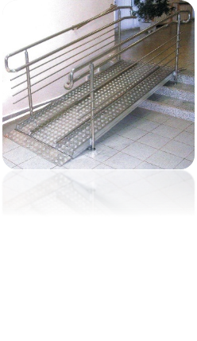
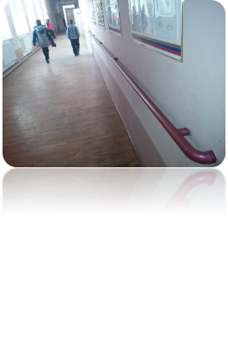
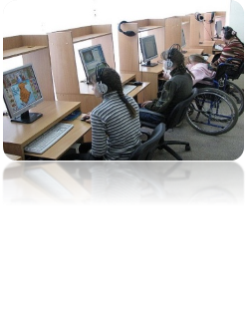
особенности организации ППЭ и аудиторий для участников с ОВЗ
беспрепятственный доступ в ППЭ (наличие пандусов, поручней, расширенных дверей и других приспособлений)
наличие помещения для организации питания и перерывов, для медико-профилактических процедур
места для ассистентов, оказывающих необходимую техническую помощь
по рекомендации ТПМПК (или ЦПМПК) письменные задания могут выполнятся на компьютере
количество рабочих мест в аудитории не должно превышать 12 человек
случае сдачи ГВЭ в устной форме или на ПК – подготовка техники (ПК без доступа к сети «Интернет»)
Аудитории оборудуются специальными техническими средствами (при необходимости)
www.ege.spb.ru (812) 576-34-40

Slide 24
Акт готовности ППЭ за 1 день до проведения ГИА
Руководитель образовательной организации, на базе которой организован ППЭ
Руководитель ППЭ
Печатается в ППЭ
www.ege.spb.ru (812) 576-34-40

